Slide 1
ΤΟ ΚΙΝΗΜΑ ΤΟΥ ΔΙΑΦΩΤΙΣΜΟΥ

Slide 2
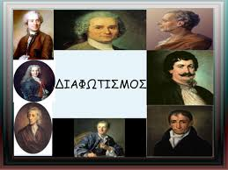
Ορισμός
Φιλοσοφικό κίνημα το οποίο δίνει στην ανθρώπινη λογική την πρωτοκαθεδρία σε αντίθεση με το κύρος της αυθεντίας του Μεσαίωνα

Slide 3
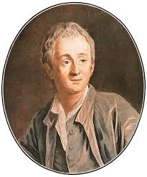
ΚΡΙΤΙΚΗ ΣΤΟ ΘΡΗΣΚΕΥΤΙΚΟ ΦΑΝΑΤΙΣΜΟ
Η κριτική που ασκούν οι διαφωτιστές στην Εκκλησία και το θρησκευτικό φανατισμό οδηγεί στο χαρακτηρισμό τους ως άθεων. Ο Ντιντερό φυλακίζεται.

Slide 4
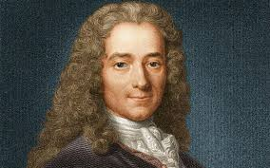
ΚΡΙΤΙΚΗ ΣΤΟ ΘΡΗΣΚΕΥΤΙΚΟ ΦΑΝΑΤΙΣΜΟ
Ο Βολταίρος αυτοεξορίζεται στην Αγγλία.

Slide 5
Κοινωνικό περιεχόμενο Διαφωτισμού
Ο Διαφωτισμός έχει κοινωνικό περιεχόμενο.
Διακηρύσσει:
Ισότητα ανάμεσα στους ανθρώπους ανεξάρτητα από γλωσσικές, θρησκευτικές ή φυλετικές διαφορές
Ίσες ευκαιρίες στη μόρφωση
Ανθρώπινη μεταχείριση των κρατουμένων
Κατάργηση της δουλείας

Slide 6
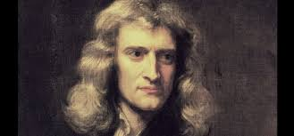
Διαφωτισμός και οικονομία
Οι Διαφωτιστές πιστεύουν ότι οι άνθρωποι πρέπει και στην οικονομία να αφεθούν ελεύθεροι να ασκήσουν στις οικονομικές τους δραστηριότητες και να ισχύσουν οι φυσικοί νόμοι, όπως απέδειξε για το σύμπαν ο Νεύτωνας.

Slide 7
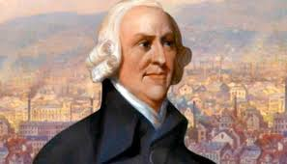
«LAISSEZ FAIRE, LAISSEZ PASSER»
Απορρίπτουν την κρατική παρέμβαση στην οικονομική ζωή και αναγνωρίζουν στους ανθρώπους το δικαίωμα της οικονομικής ελευθερίας=> οικονομικός φιλελευθερισμός. Ελεύθερη παραγωγή και διακίνηση προϊόντων. Κυριότερος εκπρόσωπος ο Άνταμ Σμιθ.

Slide 8
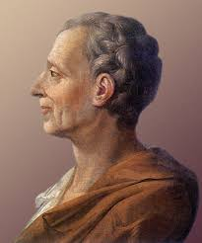
ΔΙΑΦΩΤΙΣΜΟΣ ΚΑΙ ΠΟΛΙΤΙΚΗ ΖΩΗ
Ο Διαφωτισμός επηρεάζει την πολιτική ζωή των Ευρωπαίων και ιδίως των Γάλλων. Η αστική τάξη διεκδικεί προνόμια κόντρα στην απόλυτη μοναρχία και στα προνόμια των ευγενών.
Ο Μοντεσκιέ υποστηρίζει την ανάγκη διάκρισης των εξουσιών σε 1) εκτελεστική 2) νομοθετική 3)δικαστική για να αποφεύγεται η πολιτική αυθαιρεσία.

Slide 9
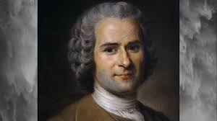
Ο Ρουσσώ γράφει το « Κοινωνικό Συμβόλαιο»=> οι αρχόμενοι αφήνουν τους άρχοντες να κυβερνούν. Αν παρατηρηθεί αυθαιρεσία οι αρχόμενοι έχουν το δικαίωμα επανάστασης.

Slide 10
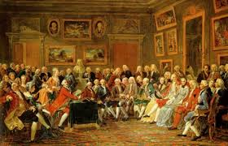
Διαφωτιστές και Ευρωπαϊκή ιδέα
Οι Διαφωτιστές με κυριότερους εκπροσώπους τους συγγραφείς της Εγκυκλοπαίδειας είναι υπέρμαχοι:1) της ελευθερίας 2) της ισότητας 3) της ειρήνης 4) της ανεξιθρησκείας.
5) Έχουν πνεύμα κοσμοπολιτισμού και τους διακρίνει πνεύμα πανευρωπαϊκό. «Δεν υπάρχουν Γάλλοι, Γερμανοί, Άγγλοι.Υπάρχουν μόνο Ευρωπαίοι έλεγε ο Μοντεσκιέ

Slide 11
Γαλλική Επανάσταση.
Η πιο άμεση συνέπεια του κινήματος του Διαφωτισμού ήταν η εκδήλωση της Γαλλικής Επανάστασης το 1789.

